Slide 1


스카이박스 렌더링
- 큐브맵 리소스 다루기 -

Slide 2


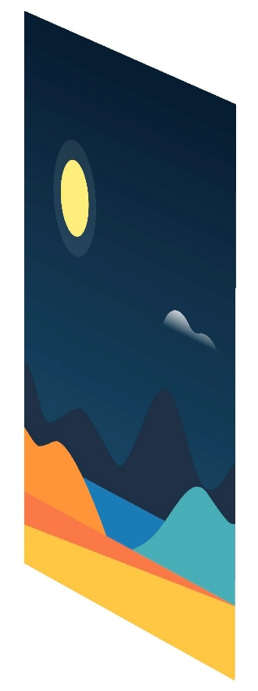
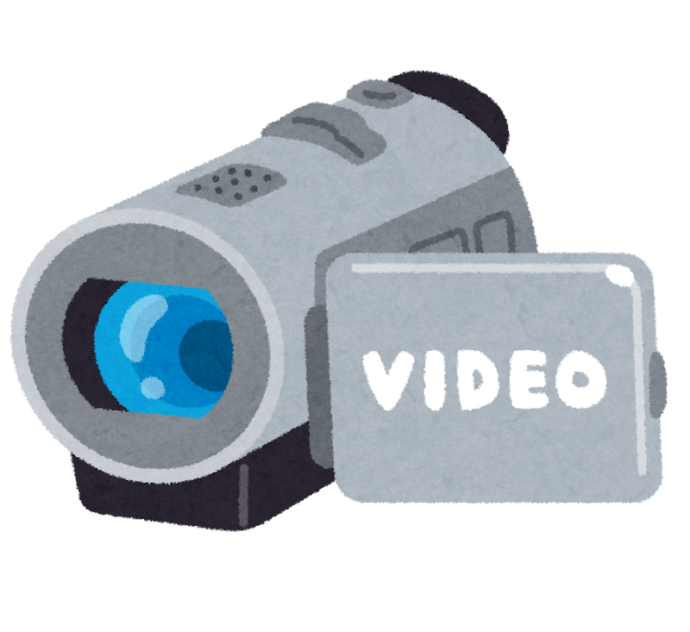
스카이박스란?
원경을 표현하기 위한 커다란 박스
박스 안쪽으로 카메라를 배치한 후 박스를 카메라와 함께 이동시켜 원경을 표현할 수 있음

Slide 3


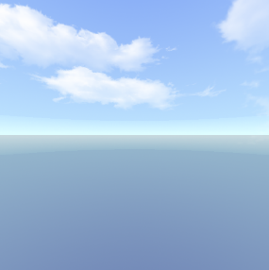
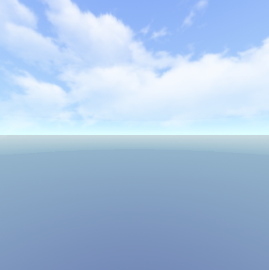
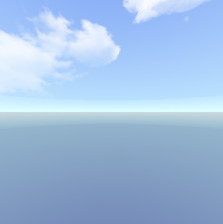
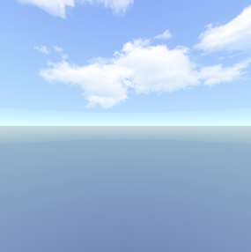
커다란 상자를 그려야 하는데...
그림이 입혀진 상자를 그리기 위해 필요한 것을 알아야 한다.
추가로 원경을 표시할 그림이 필요하다
6개의 이미지를 구했다.

Slide 4

텍스쳐 샘플링?
정점 버퍼에 텍스쳐 좌표(UV좌표)를 입력해 놓고 텍스쳐 파일을 통해 필요한 픽셀을 가져오는 것
래스터라이저 단계에서 보간된 UV값을 이용하여 샘플링을 시도함

Slide 5

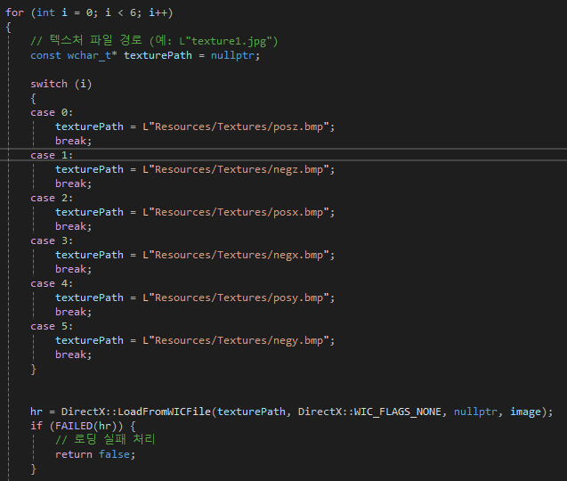
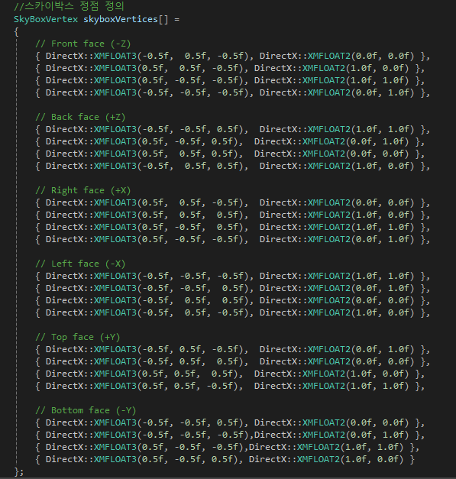
텍스쳐를 입힌 큐브를 렌더링
6면의 텍스쳐 로딩, 정점 버퍼 구현

Slide 6
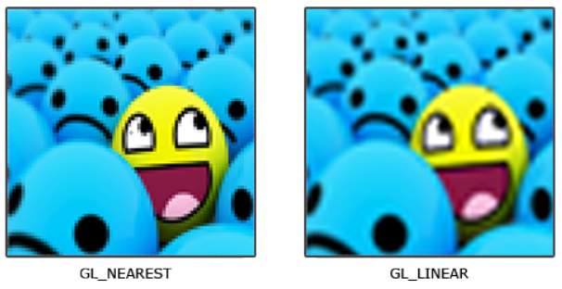
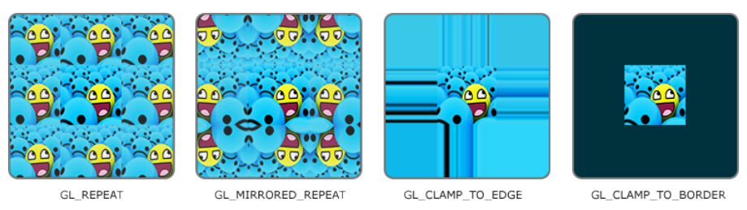
텍스쳐를 입힌 큐브를 렌더링
샘플러를 설정하고 샘플링 방식의 디테일을 설정

Slide 7
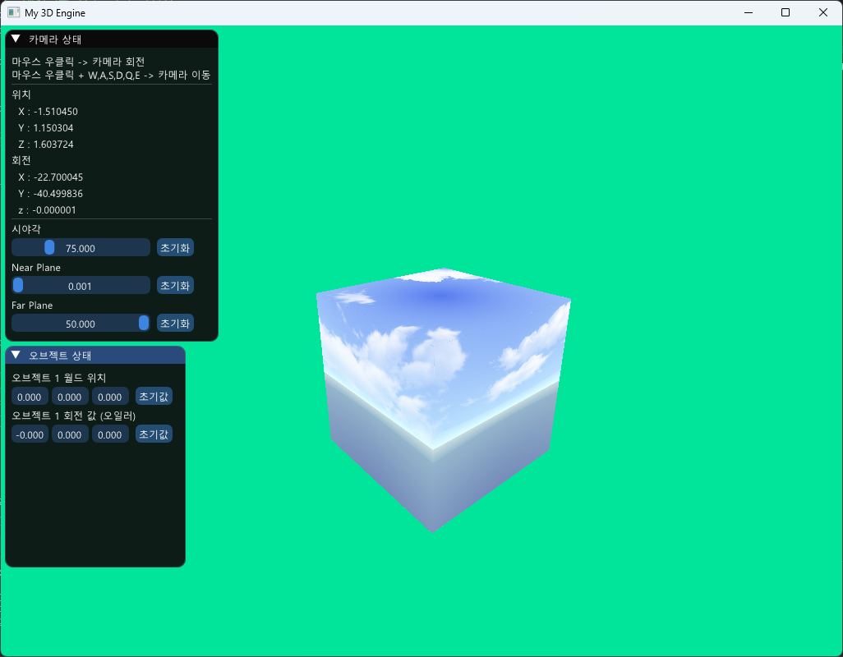
텍스쳐를 입힌 큐브를 렌더링
sampleTX.Sample(linearSampler, input.Tex);
렌더링된 모습

Slide 8
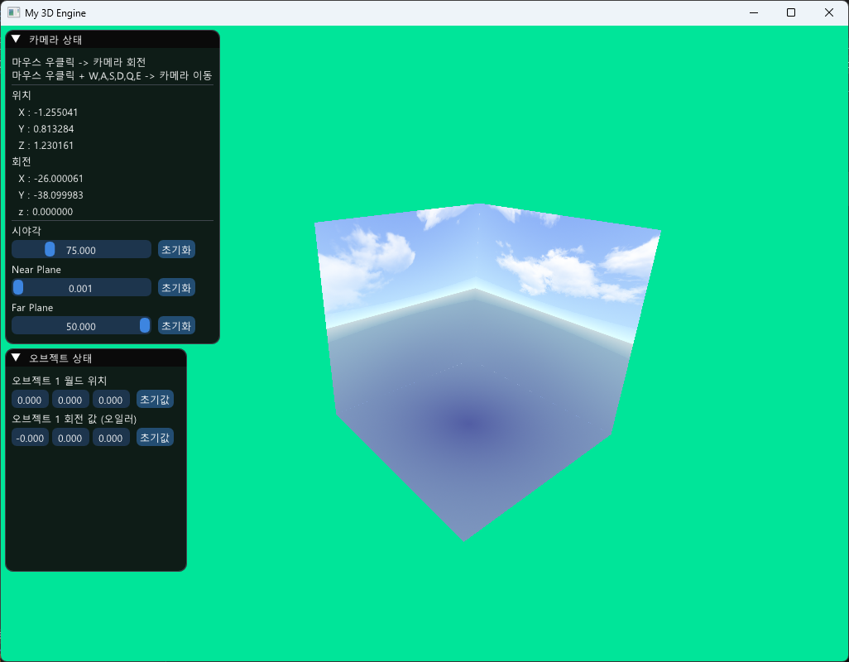
큐브의 안쪽을 렌더링
인덱스를 뒤집거나, 래스터라이저의 컬링설정을 시계방향으로 바꿔준다.

Slide 9
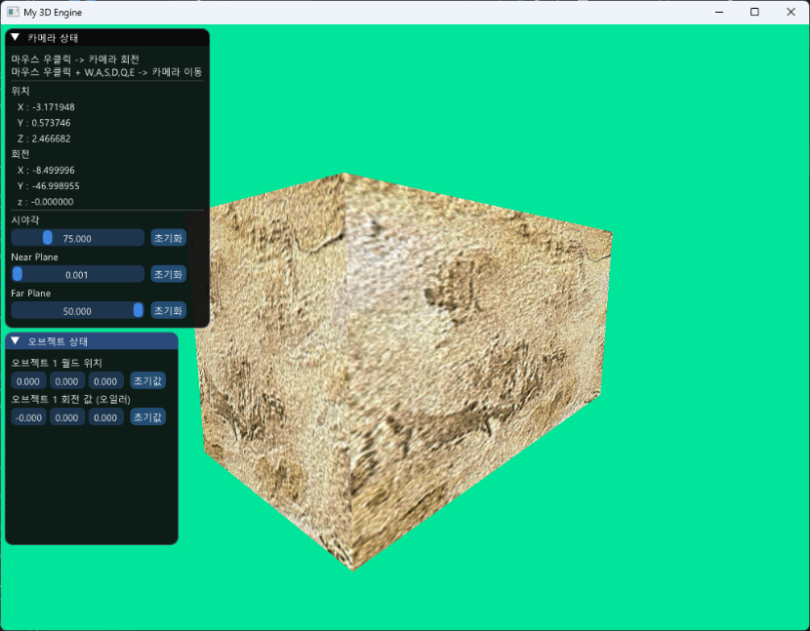
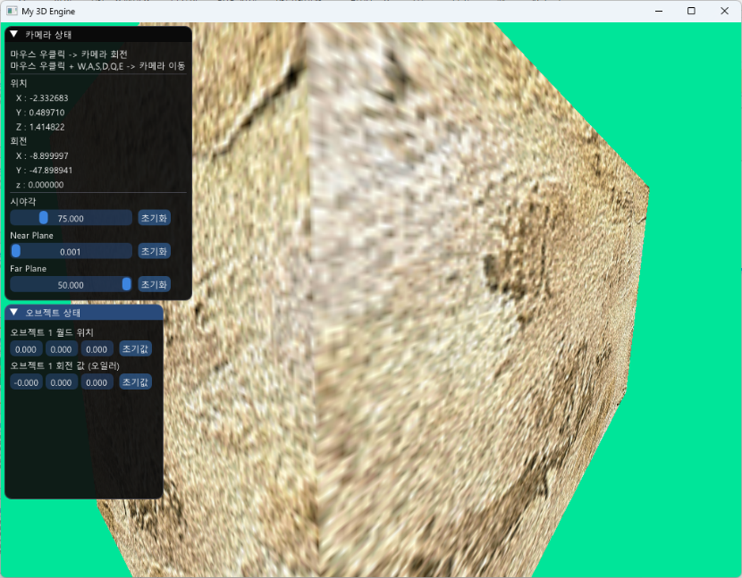
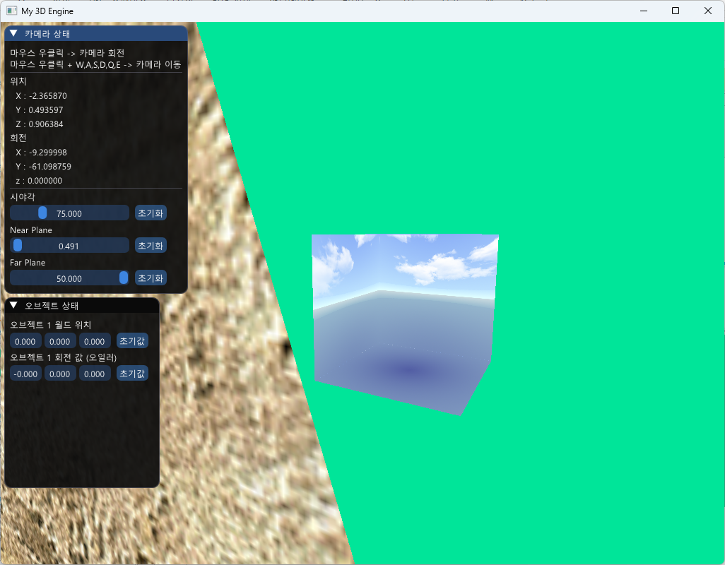
큐브의 안쪽을 렌더링
기존에 그리려던 상자와 함께 그려보자
너무 작은데 ??

Slide 10
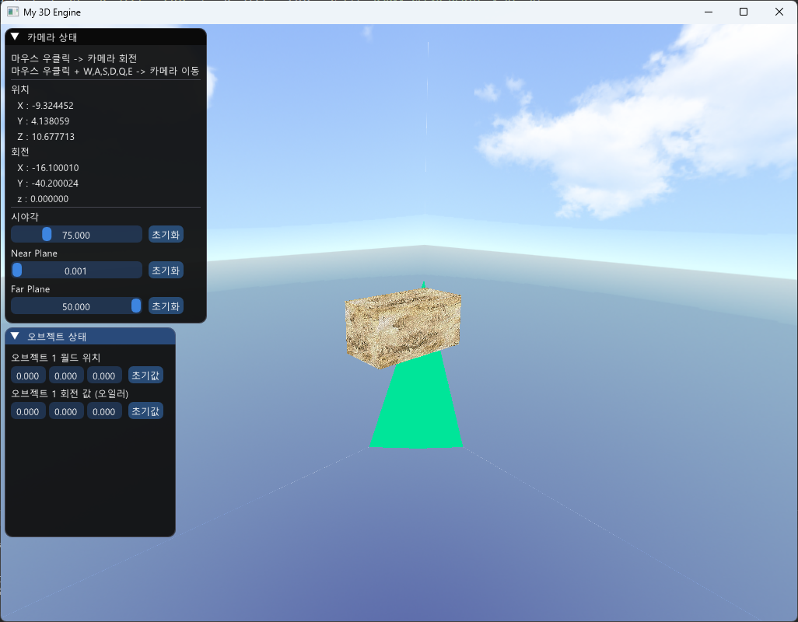
주요 스테이지
크기를 키워보자
잘린다

Slide 11
깊이 조정
클립된 뷰공간(NDC)에서 Z값이 0~1 사이의 숫자가 아닌 픽셀은 래스터라이저에 의해 지워진다.
스카이박스는 이러한 제약에서 벗어나야 한다.
스카이박스를 단순하게 키우는 것은 의미가 없다.
스카이박스의 크기를 변경시키지 않고 픽셀 Z값을 강제로 0.99999...로 맞춰두거나 뎁스버퍼의 설정에서 깊이 테스트는 켜두되 깊이 쓰기는 끄면 된다.

Slide 12
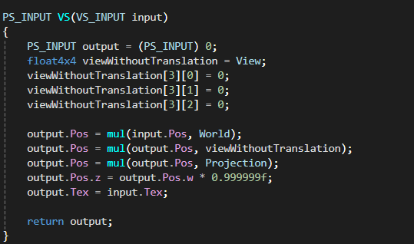
깊이 조정
세이더 코드를 바꾸고 렌더링 해보자 (w = 투영행렬 이후의 뷰 공간의 z)

Slide 13
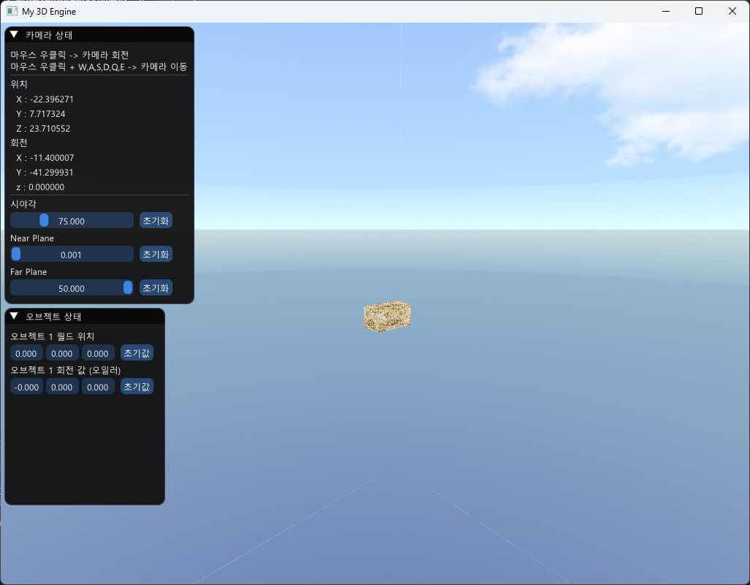
깊이 조정
올바르게 그려진다.

Slide 14
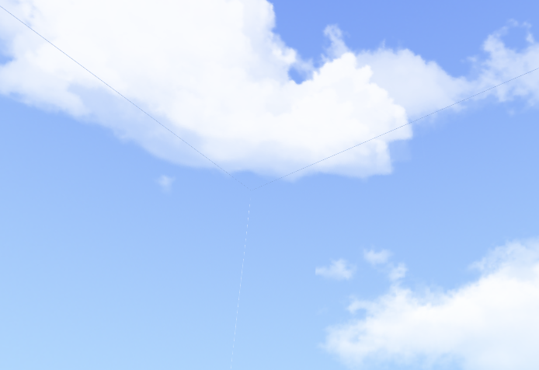

현재 렌더링의 문제점
잘 그려졌지만 몇 가지 문제가 있다.
1. 텍스쳐 6개를 로딩해야 함
2. 실선이 보임
3. 모서리에서 약간의 왜곡이 있음
4. 너무 많은 드로우콜

Slide 15
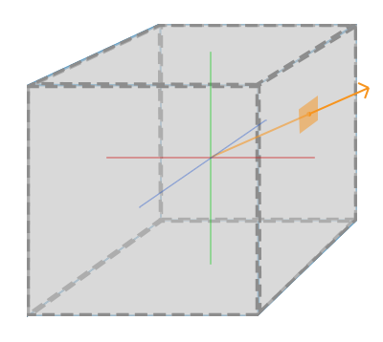
큐브맵 샘플링
더 정확하고 빠른 샘플링을 위해 UV좌표가아닌 3D방향 벡터를 이용한 샘플링을 적용해보자

Slide 16
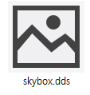
Texassemble
DirectXTex 라이브러리의 툴
cube를 설정해서 큐브맵용 DDS를 만든다.
./texassemble cube -o skybox.dds posx.bmp negx.bmp posy.bmp negy.bmp posz.bmp negz.bmp

Slide 17
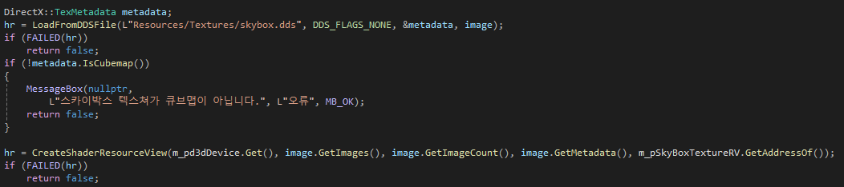
큐브맵 리소스 로딩
메타데이터 체킹으로 큐브맵이 맞는지 확인해주는 코드

Slide 18
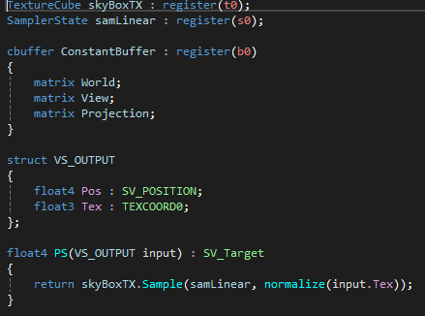
큐브맵 셰이더
셰이더 코드에 큐브맵 샘플링을 적용시키자

Slide 19
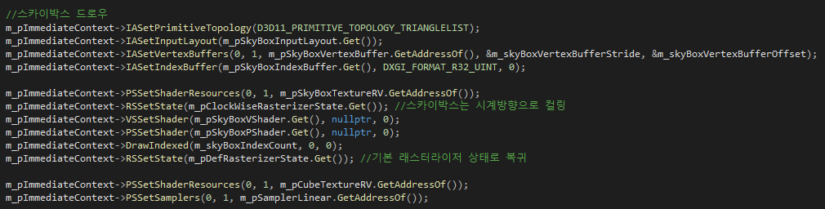
드로우콜 변경
for문을 없애고 한줄 드로잉으로 바꾼다

Slide 20
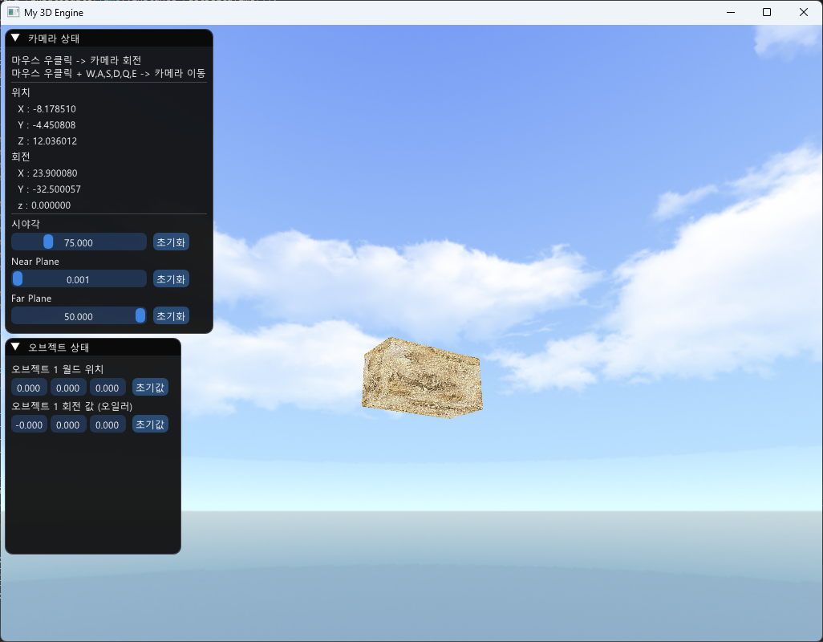
완성!
스카이박스를 렌더링한다

Slide 21
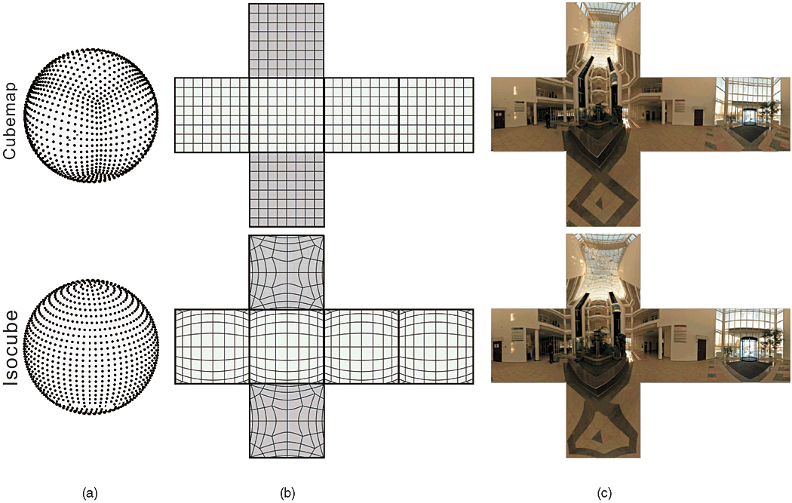
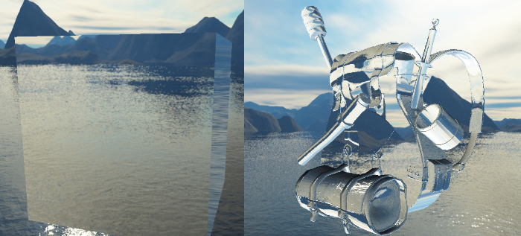
추가로 찾아본 문서들
도움이 될만한 큐브맵 자료
Isocube: Exploiting the Cubemap Hardware
LearnOpenGL - Cubemaps

Slide 22
감사합니다
- 큐브맵 리소스 다루기 끝 -

